Slide 1
카드 배틀 퀘스트
20211182043 홍륜기

Slide 2
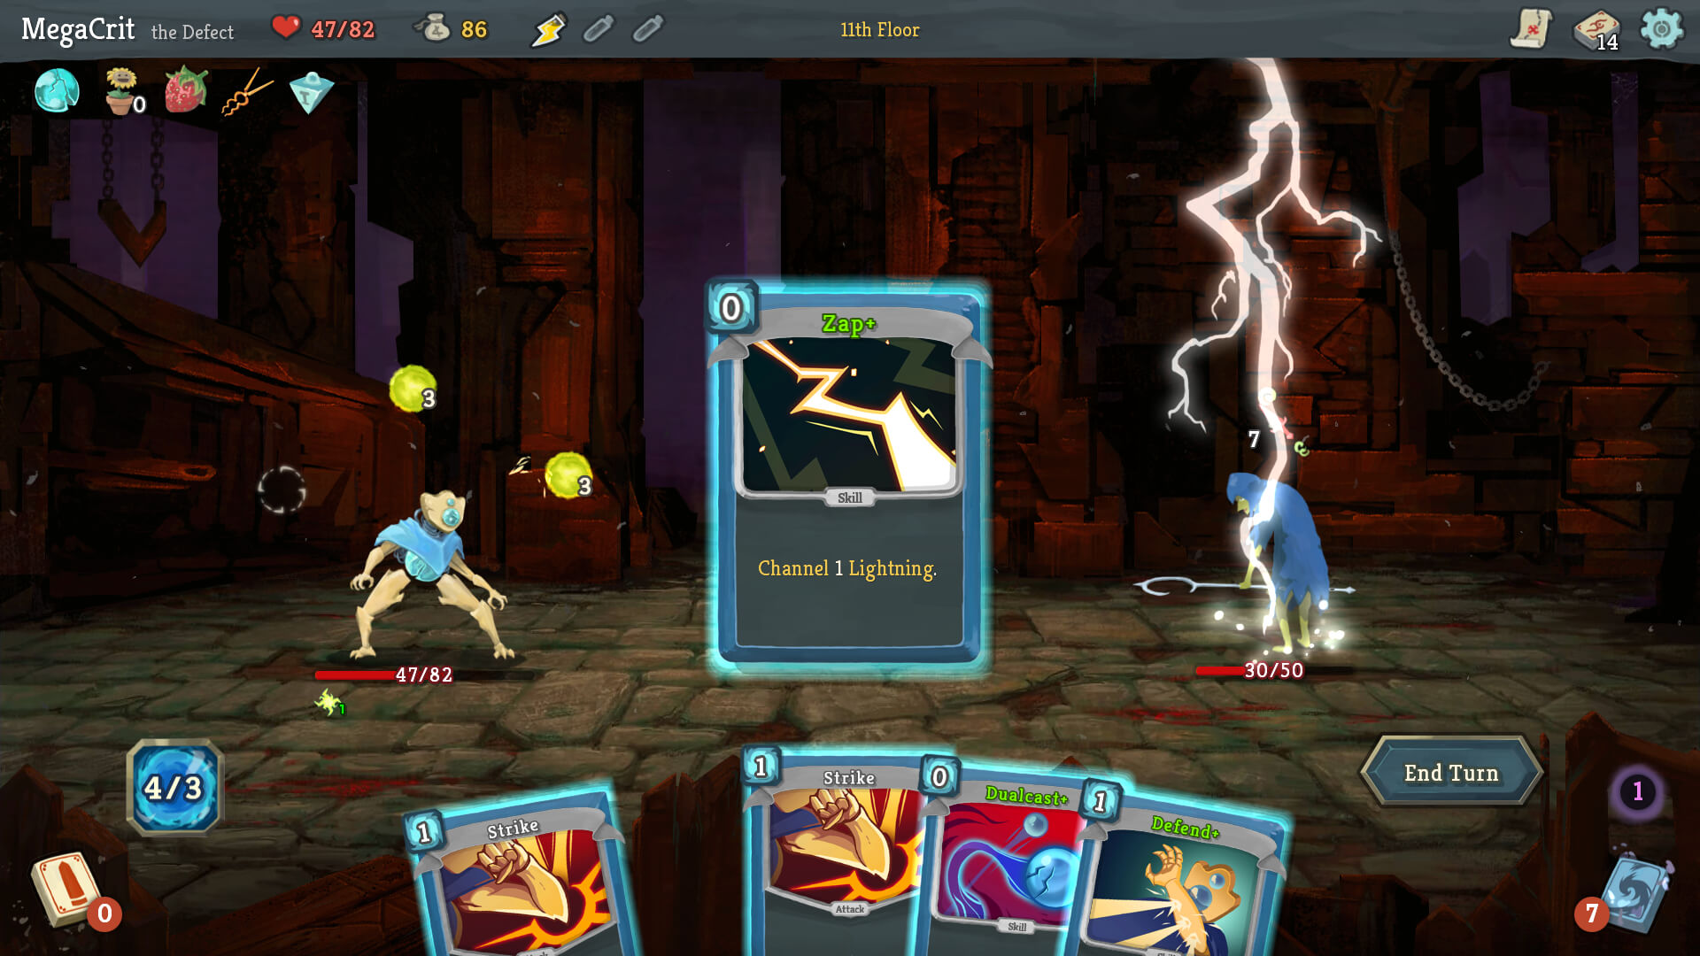
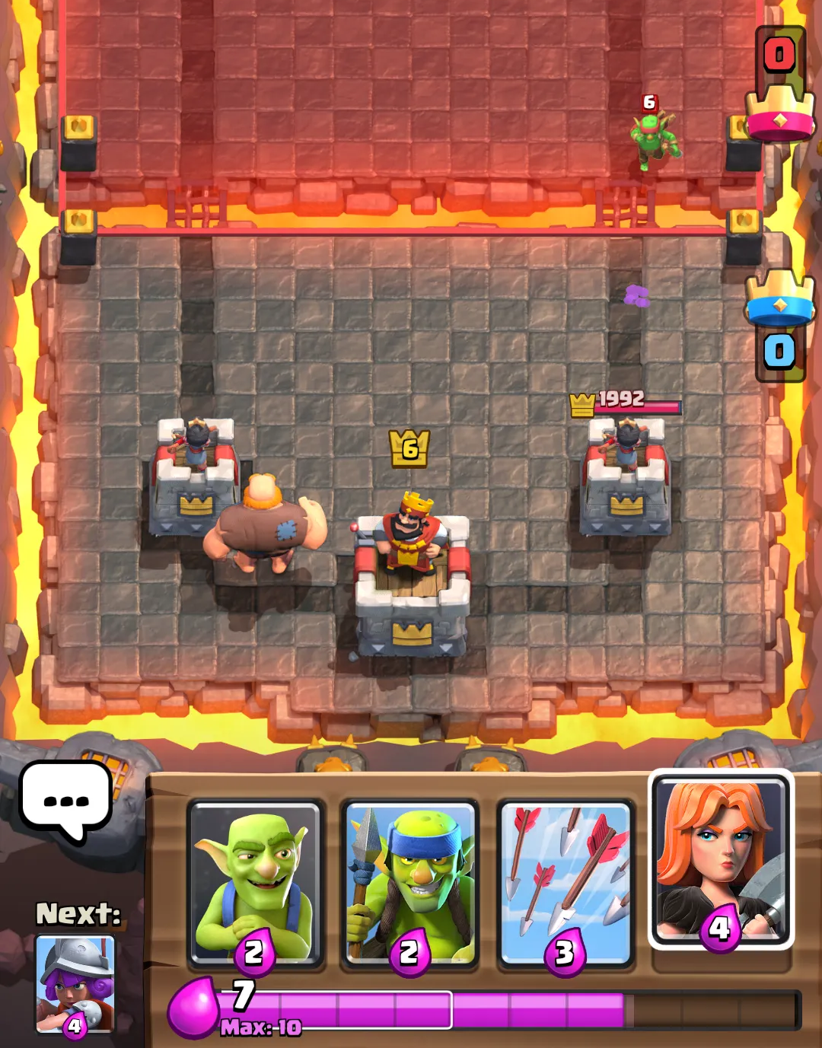
게임 컨셉
“ 세 캐릭터의 카드를 전략적으로 사용해 적을 무찔러라! “
핵심 시스템
3명의 캐릭터를 조종
실시간 전략 카드 전투
재미 요소
캐릭터 조합의 다양성
실시간으로 이루어지는 전략적 선택

Slide 3
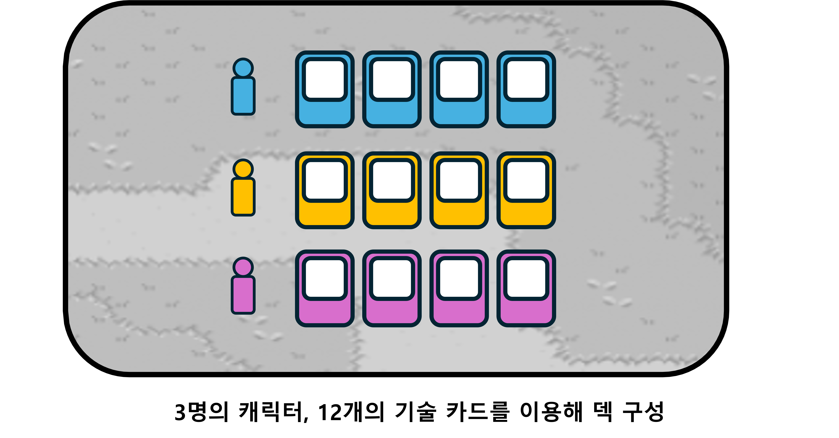
게임 진행(1/4)

Slide 4
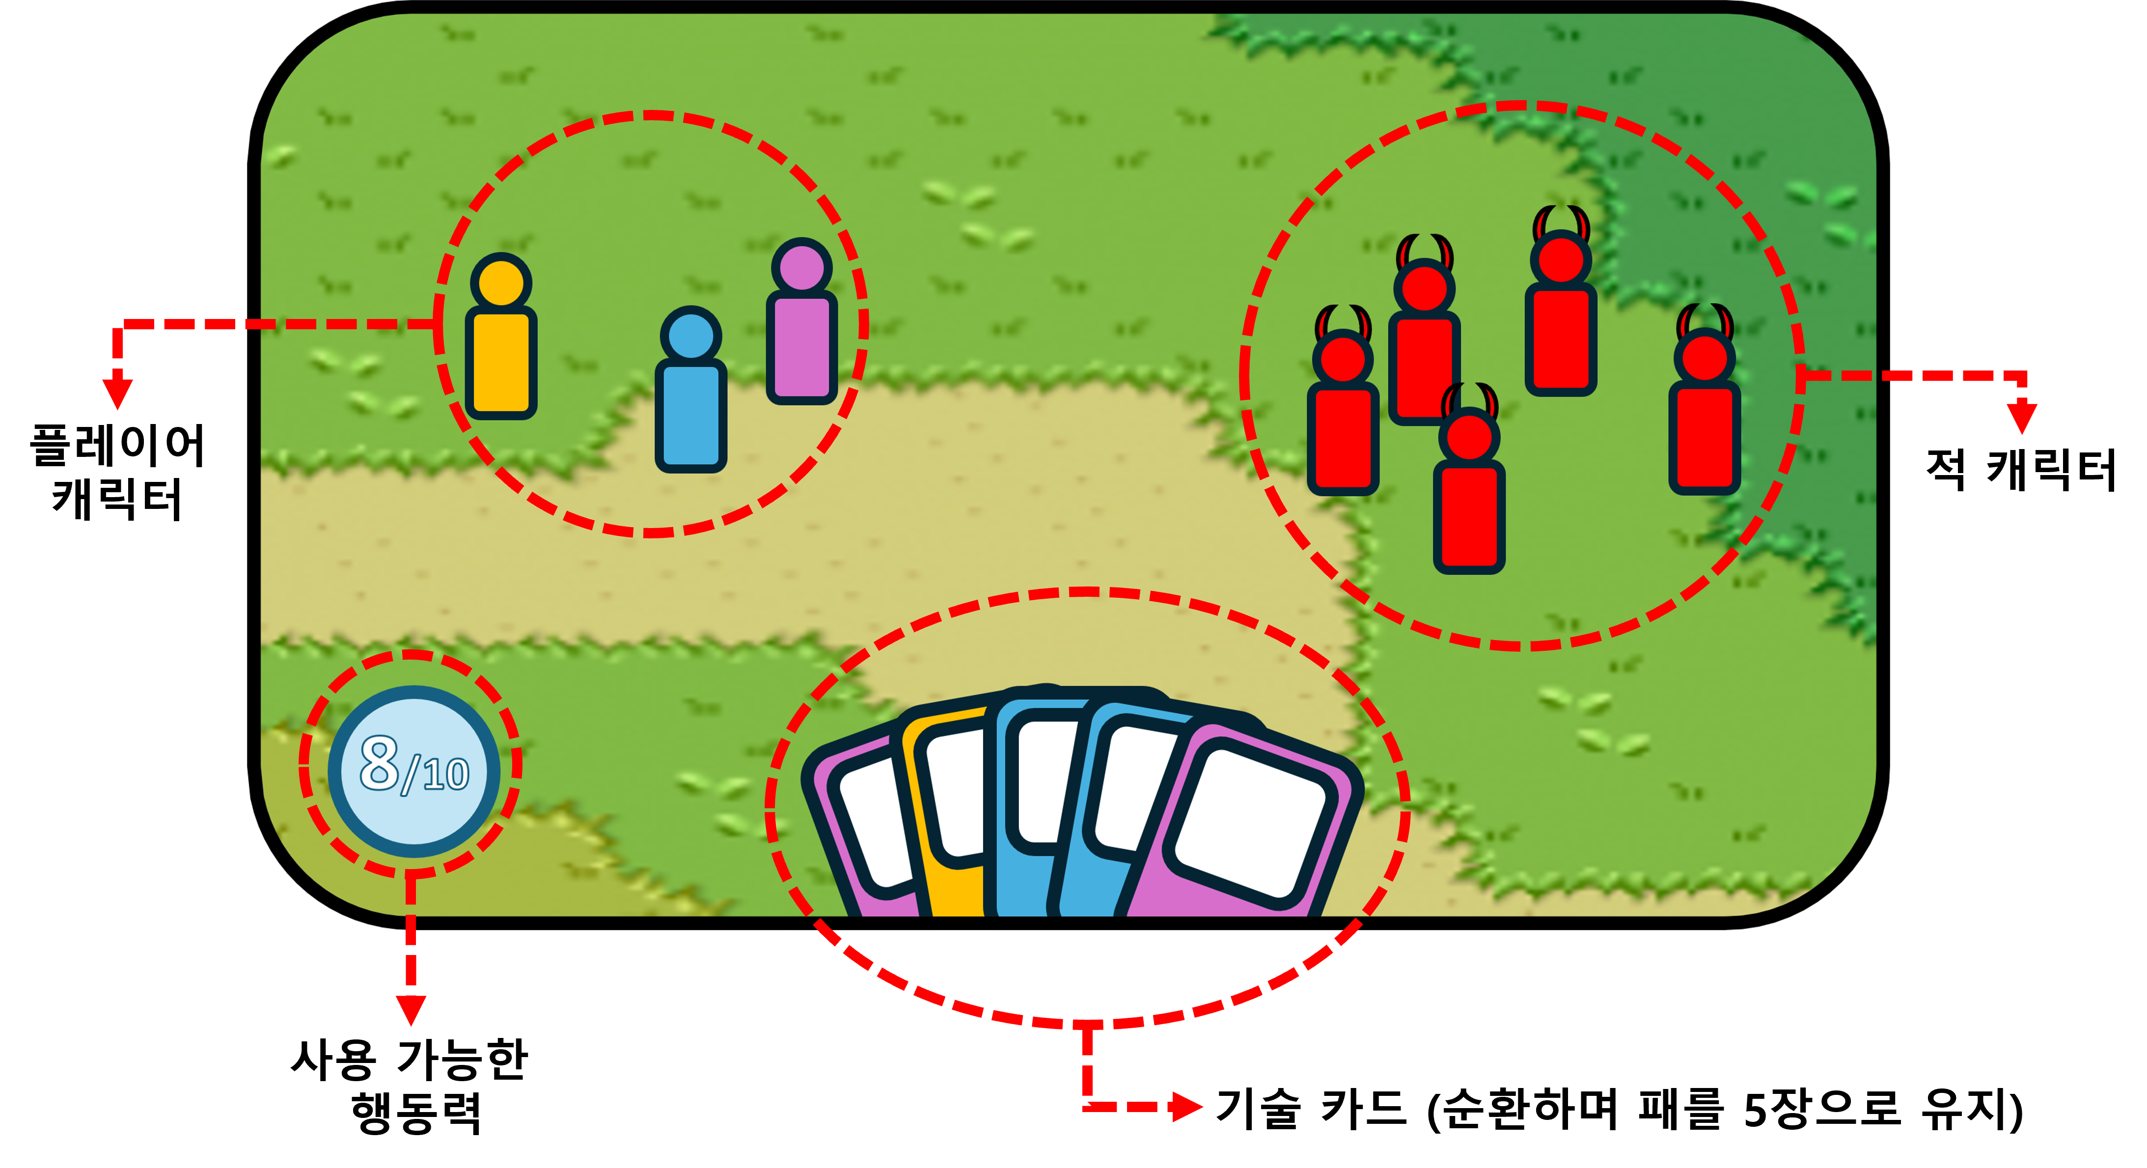
게임 진행(2/4)

Slide 5
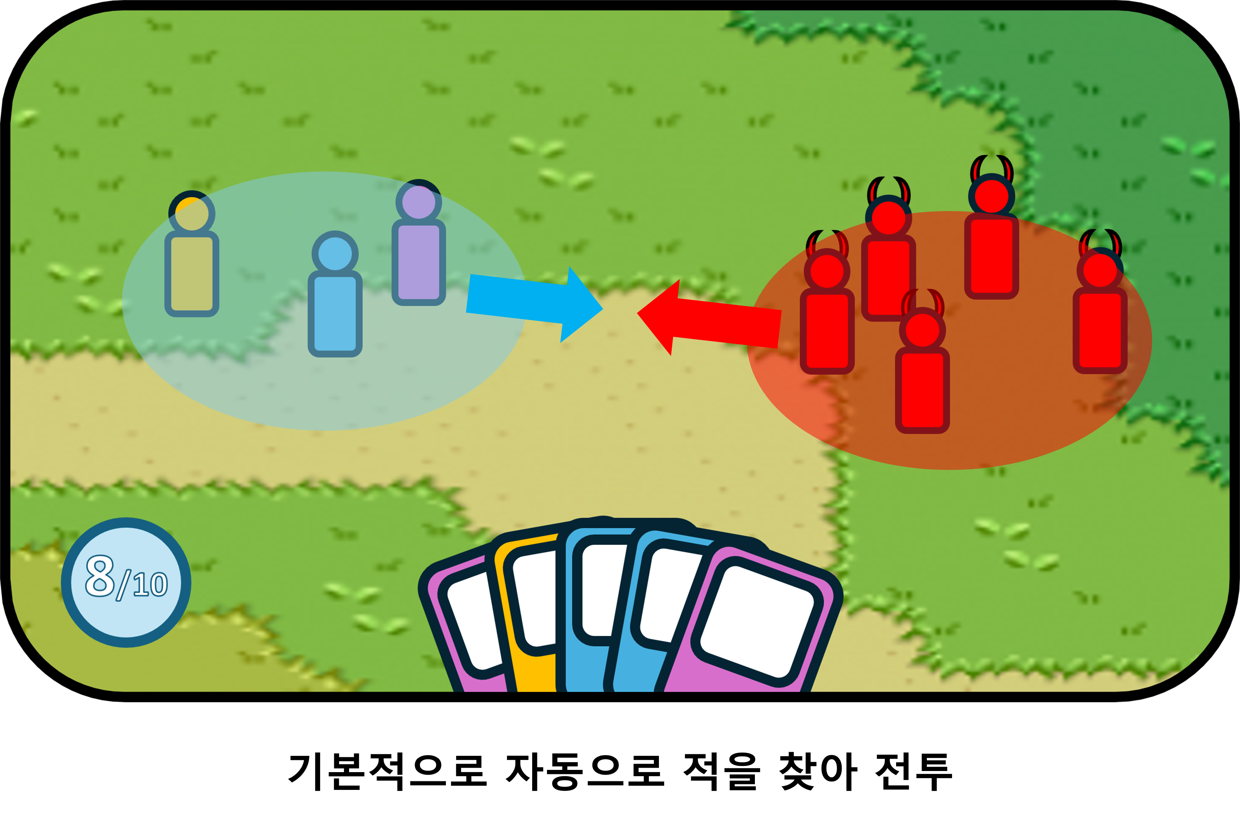
게임 진행(3/4)

Slide 6
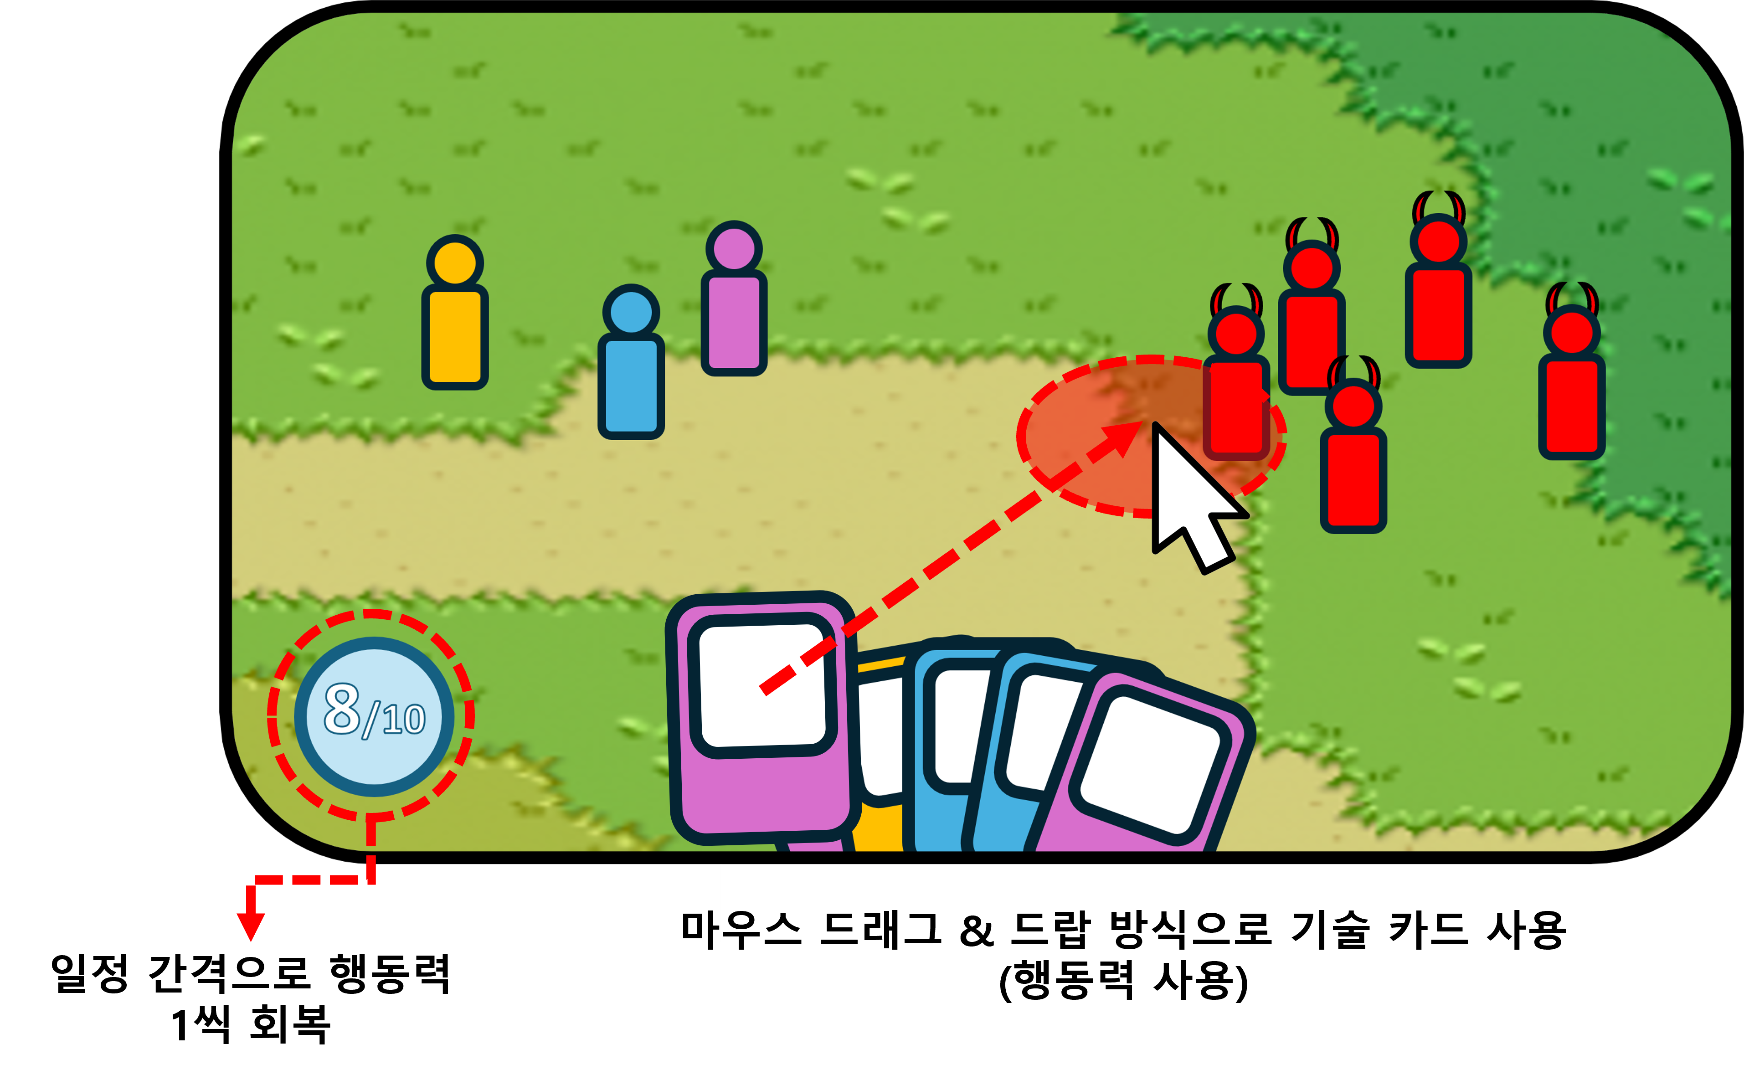
게임 진행(4/4)

Slide 7
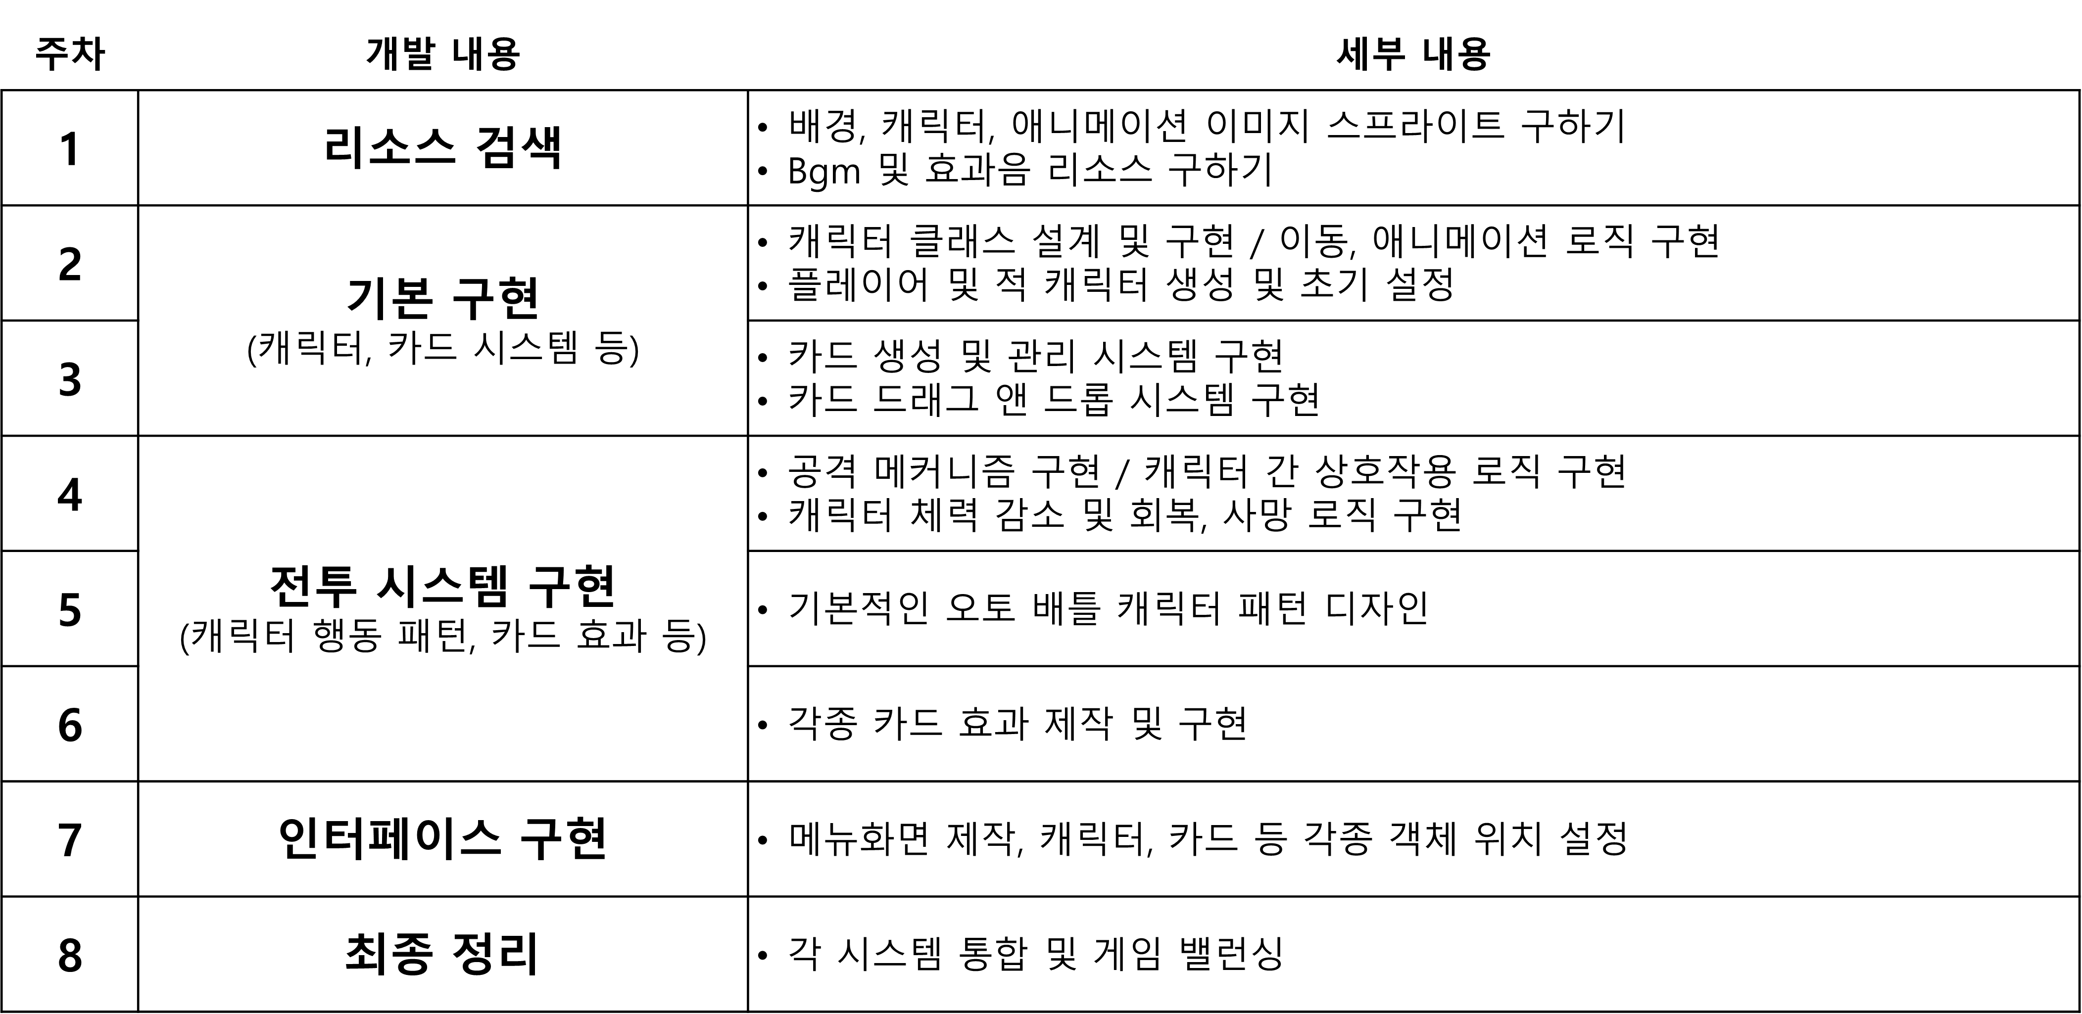
개발 일정
개발 일정

Slide 8
기획
게임의 진행 순서도
조합 구성
전투
보상, 레벨 업
현재 개발 목표
3명의 캐릭터
캐릭터 별 4장의 카드
1개 전투 스테이지

Slide 9
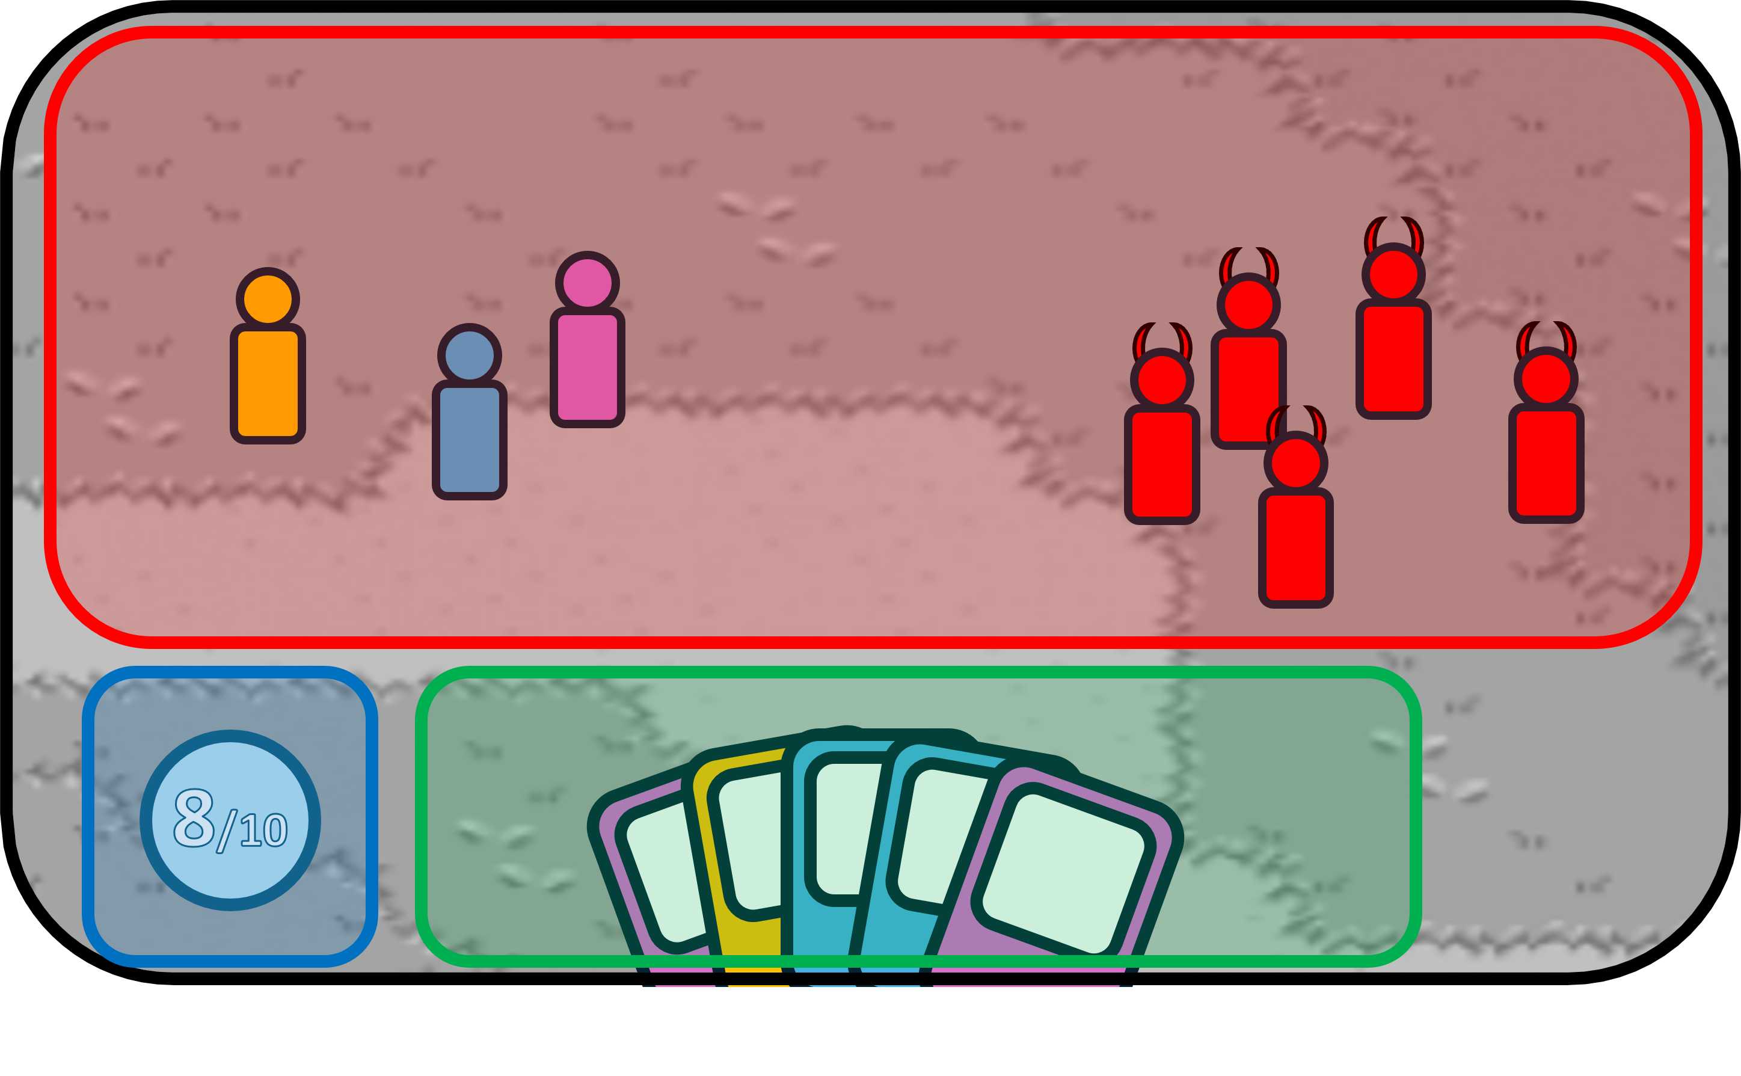

기획
전투 화면 구성 및 조작
전투 공간
마우스 좌클릭만을
이용하여 조작
드래그 & 드랍
카드를 사용하여
캐릭터 제어
인터페이스 공간
카드 공간

Slide 10
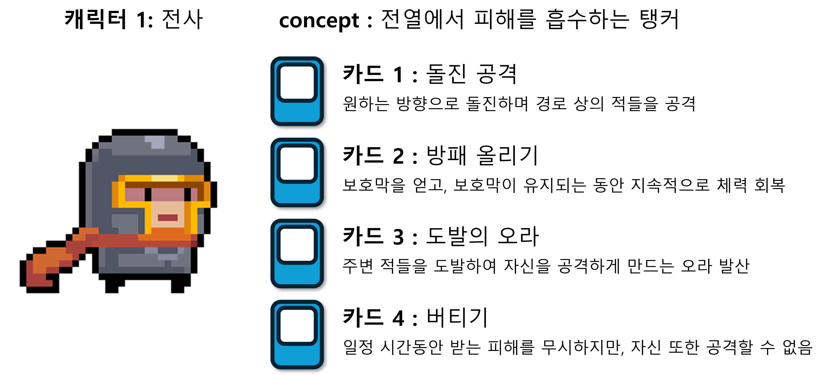
기획

Slide 11
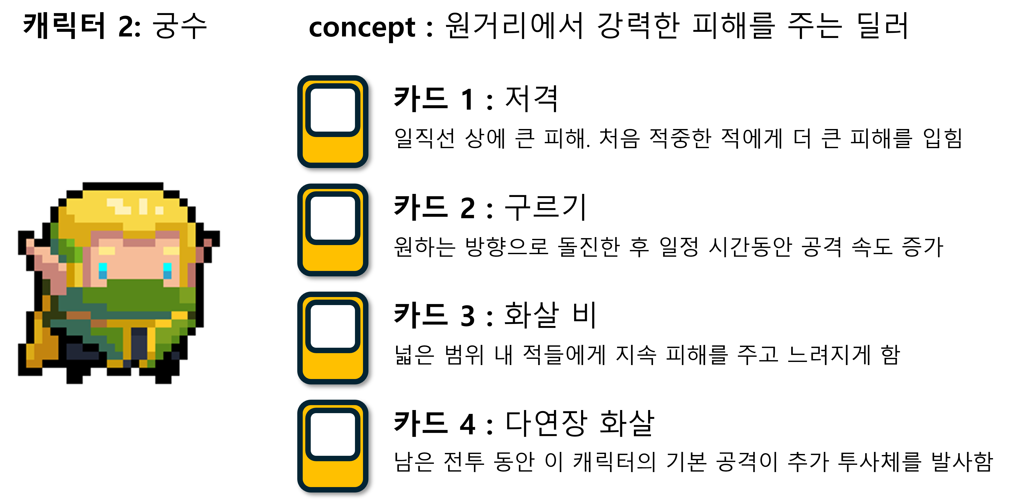
기획

Slide 12
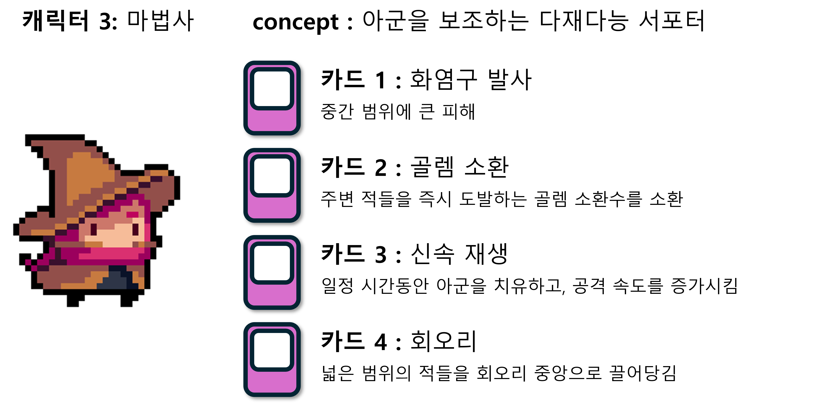
기획

Slide 13
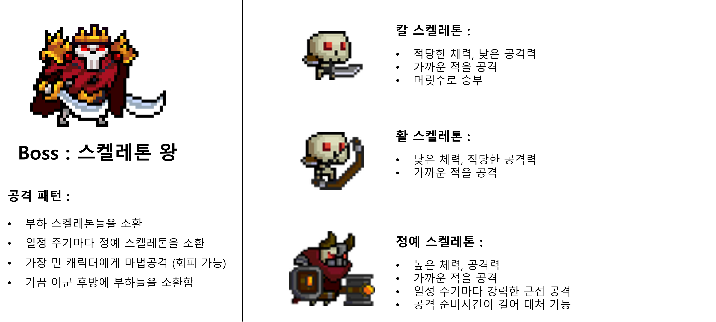
기획
적 캐릭터

Slide 14
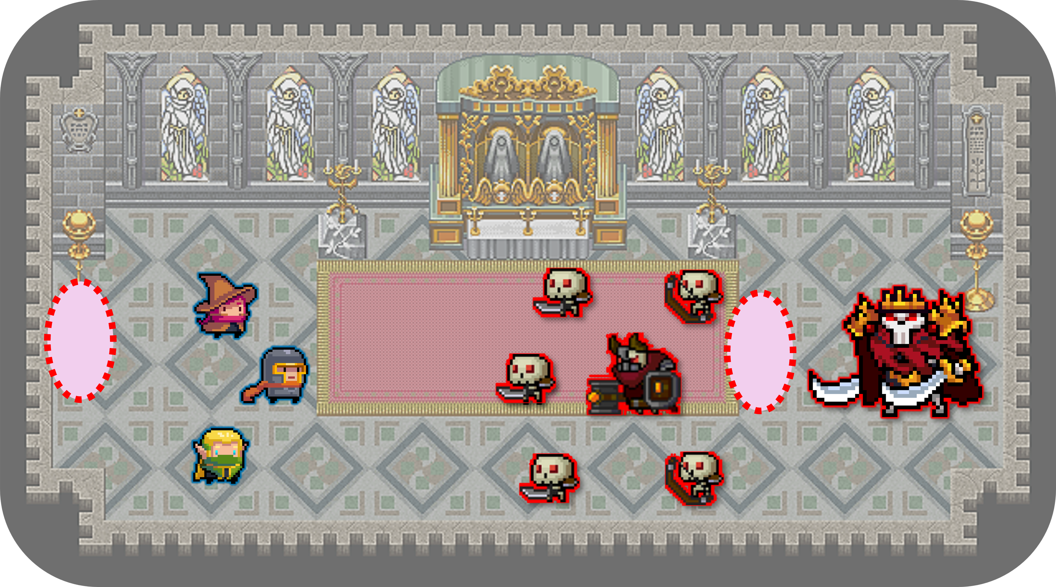
기획
스테이지 구성
: 적 소환 위치

